Slide 1
Sexologi
Manden og kvindens kønsorganer
Sædcelle og æg
Hormoner og feedback-mekanismer

Slide 2
Mandens kønsorganer
Mandens ydre kønsorganer er penis og pungen.
Pungen indeholder testiklerne, som er der hvor sædcellerne produceres og lagres.
For at sædcellerne kan komme fra testiklerne frem til et evt. æg, så skal de ud på en længere rejse.
  De starter i testiklerne → via sædlederen → urinrørets åbning
  Undervejs tilsættes der en væske med forskellige stoffer, som giver sædcellerne ekstra energi og passende miljø (pH mm.)

Slide 3
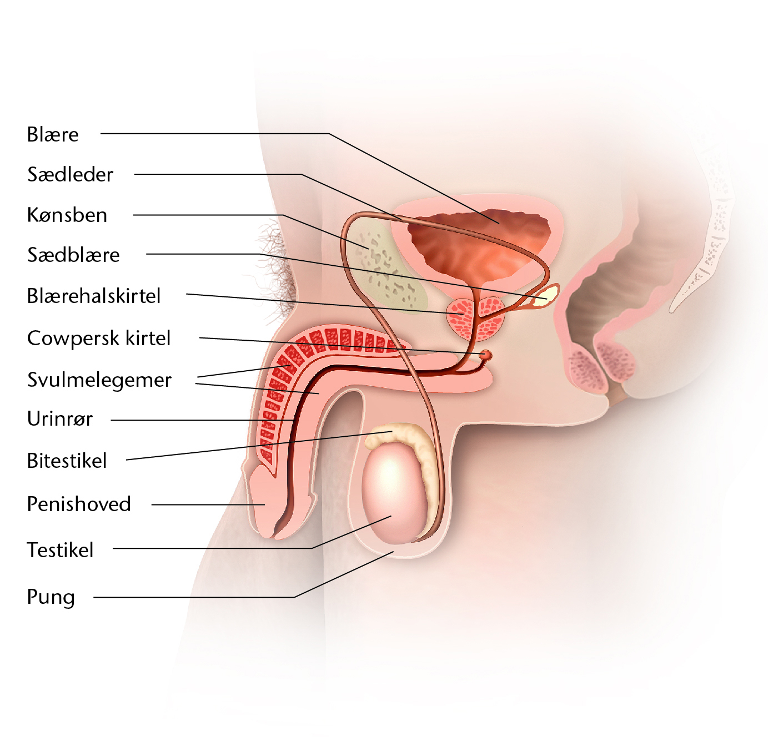
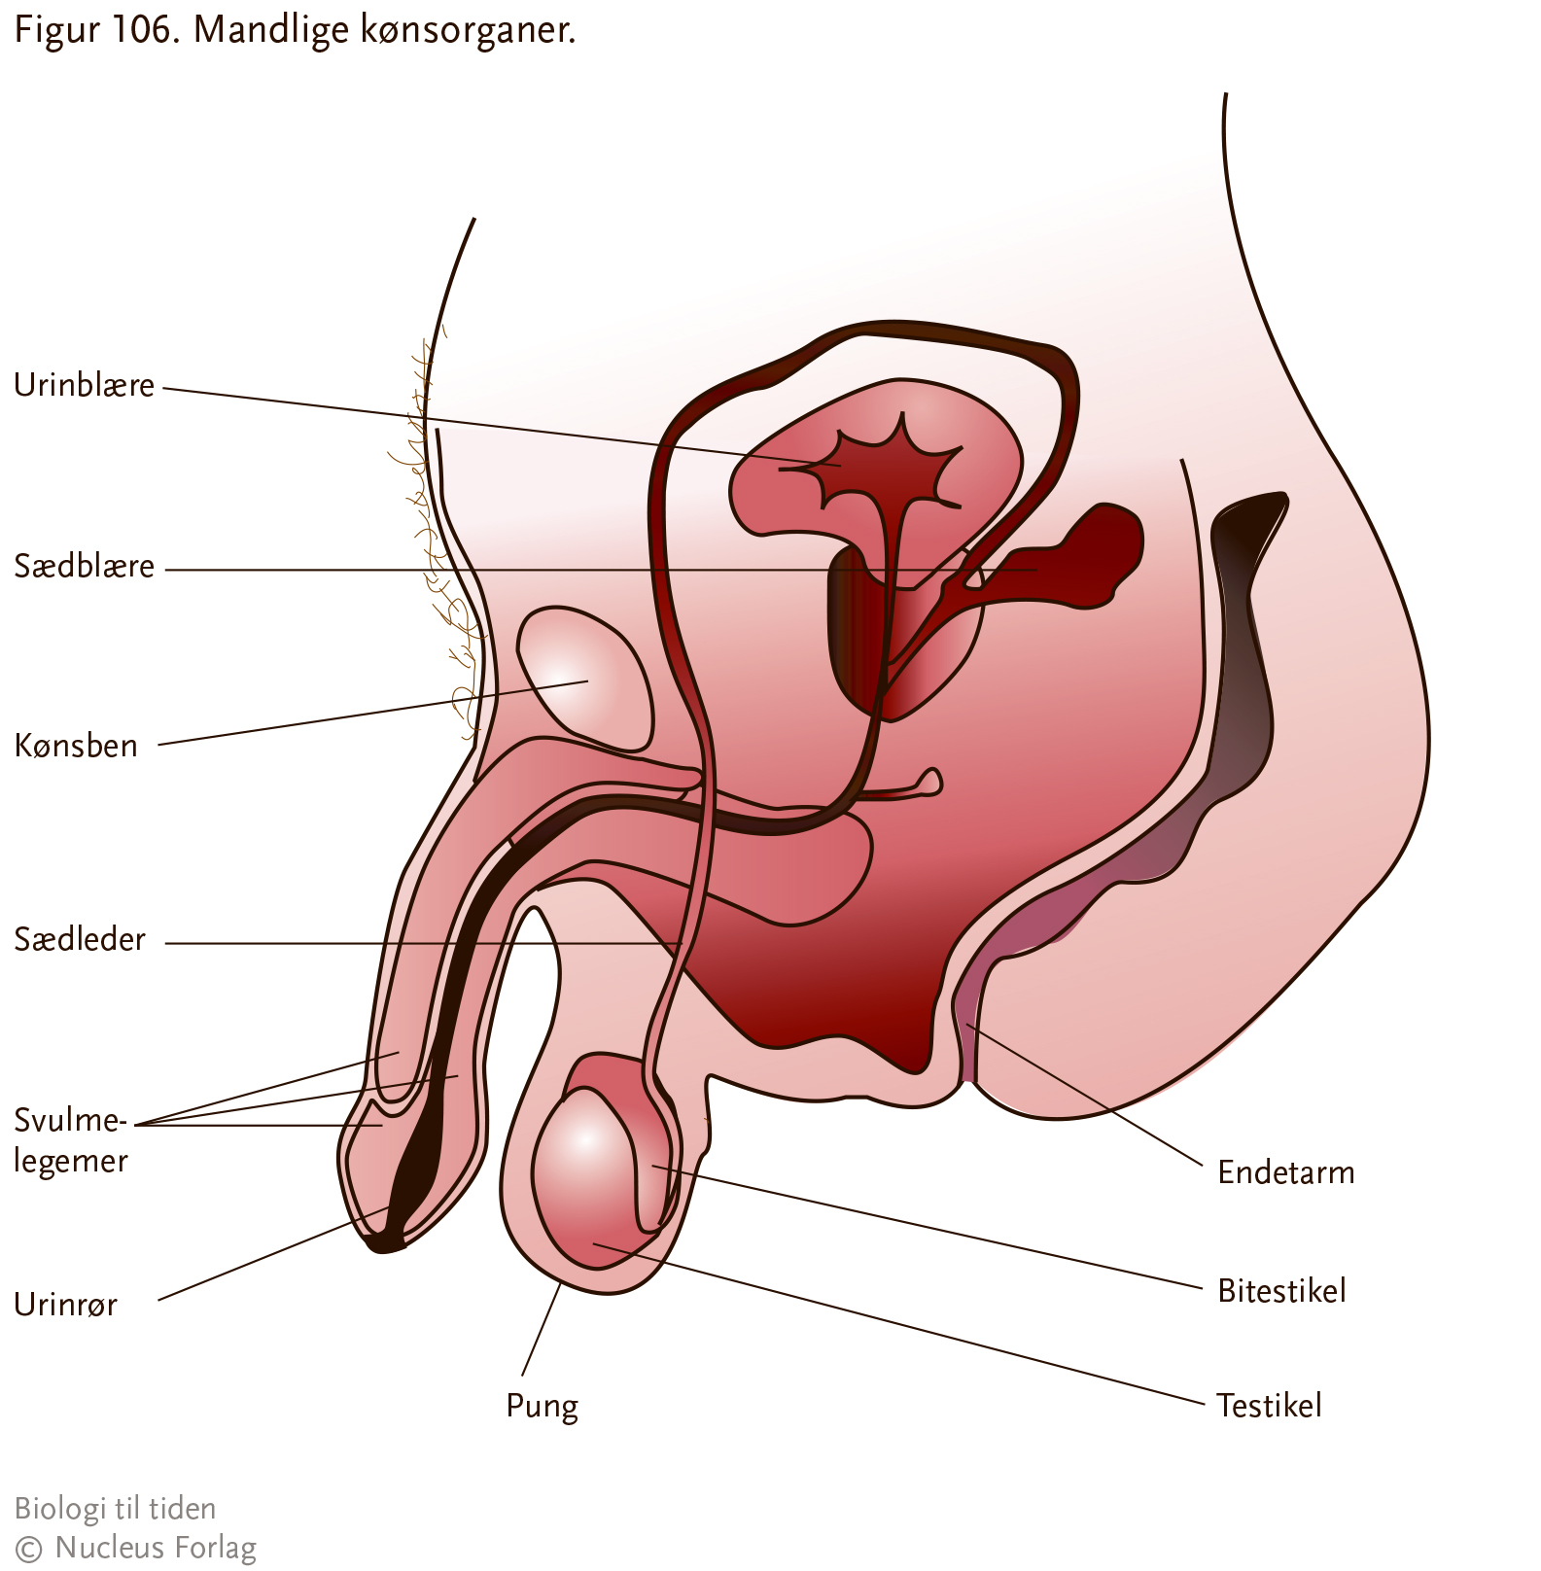

Slide 4
Kvindens kønsorganer
Kvindens kønsorganer består af flere forskellige elementer/separate dele.
  Klitoris er det mest følsomme område for seksuel stimulering hos en kvinde. Det er et organ, hvor størstedelen er skjult inde i kroppen. G-punktet mener man kan være en forlængelse af klitoris inde i skeden og dette er også meget følsomt.
    Klitoris har ca. 8000 nervebaner, hvilket er dobbelt så mange som penis, hvilket også gør at stimulering kan føles ubehagelig.
  Kønslæberne – indre og ydre – beskytter indgangen til skeden mod fremmede stoffer og bakterier.
  Skedens vægge består af foldede slimhinder, som kan udvide sig. Ved samleje er det kirtler i skedens væg, som udskiller den væske, der er kroppens naturlige smøremiddel.
Skeden har en lav pH-værdi, da dette fungerer som en beskyttende barriere i forhold til bakterier.

Slide 5
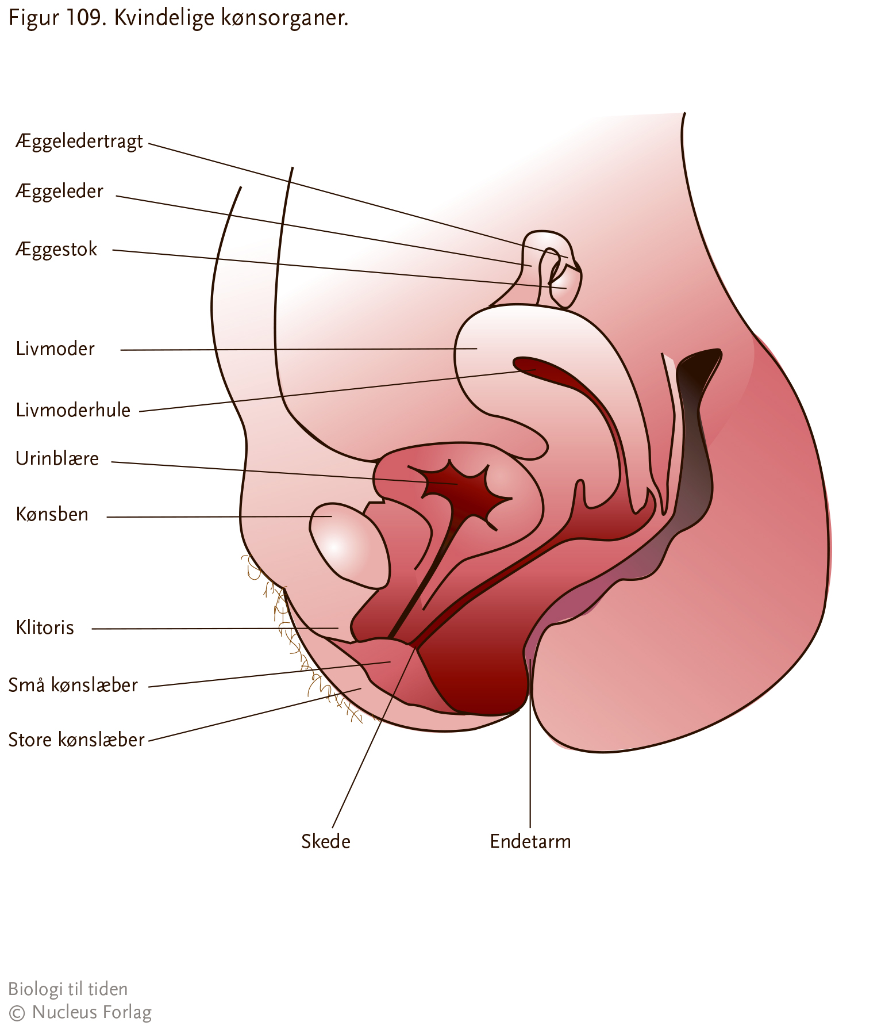
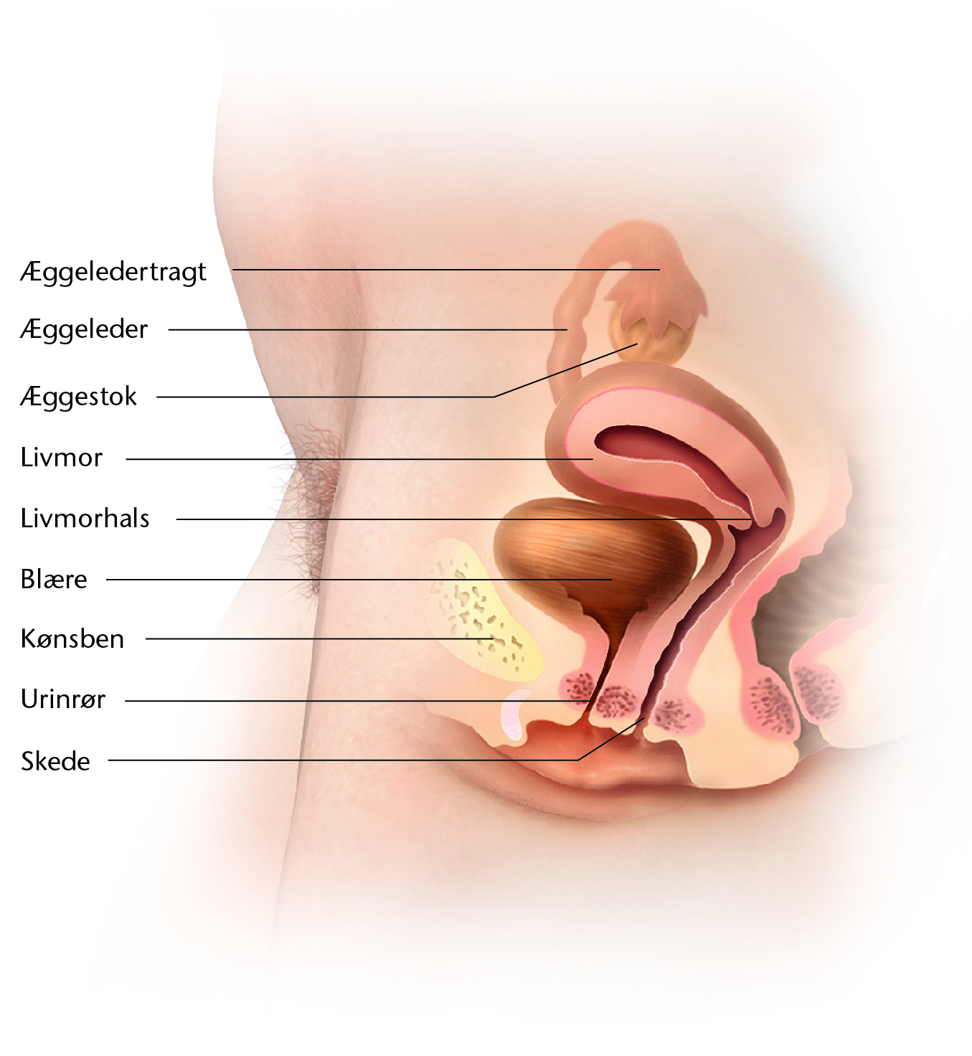

Slide 6
Øvelse: Forklar et kønsorgan
I får nu 1 minut til at skrive lidt hjælpeord ned på en post it, som kan hjælpe jer til at beskrive det valgte kønsorgan eller en del af et kønsorgan.
Når tiden er gået skal alle rejse sig op og finde en makker.
Den første begynder at forklare det valgte kønsorgan/del af kønsorgan ud fra hjælpeordene uden at nævne det valgte kønsorgan.
Den anden skal nu forsøge at gætte, hvad der er tale om.
Derefter bytter I, så den der gættede nu forklarer og den der forklarede gætter.
Du skal snakke med 3 forskellige mennesker.

Slide 7
Produktion af sædceller
Dannelsen af sædceller sker i testiklerne. Stamcellerne modnes til sædceller ved bl.a. at gennemgå meiosen. Denne produktion sker hele tiden.
Produktionen af sædceller sker ved en temperatur, som er lidt lavere end kroppens 37 grader. Derfor er testiklerne i pungen allerede inden drengen fødes.
  For høj temperatur kan give dårlig sædkvalitet.
Hver testikel indeholder ca 500 meter lange sædkanaler, hvor produktionen sker – det tager ca 10 uger fra stamcelle til sædcelle.

Slide 8
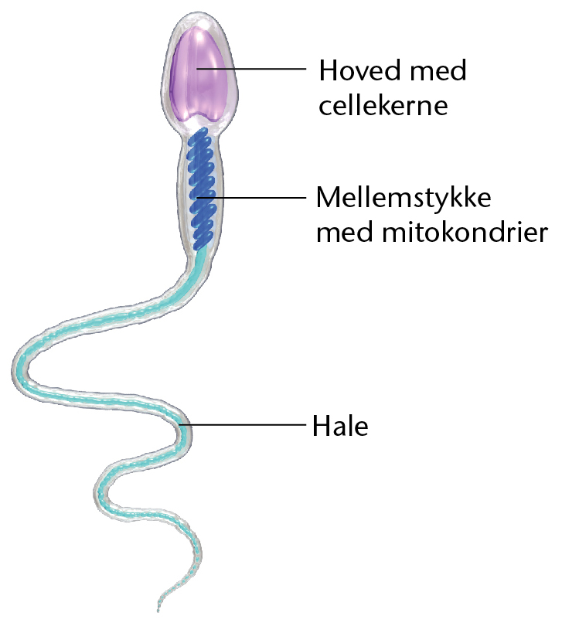
En sædcelle består af:
Et hoved som indeholder 23 kromosomer.
Et mellemstykke, der indeholder mange mitokondrier – producerer energi via ATP.
En hale, som kan slå 30-40 gange til hver side på 1 sekund.

Slide 9
Produktion og modning af nye æg
I æggestokkene sker produktionen og modningen af nye æg. Æggene opbevares i små væskefyldte hulrum, som kaldes for follikler.
Der sker normalt ægløsning fra én æggestok ad gangen (kvinden har 2 – det er symmetrisk).
Hvis der frigives 2 æg fra en eller begge æggestokke, så er der mulighed for at få tveæggede tvillinger.
Hvis det er enæggede tvillinger, så er det fordi 1 befrugtet æg har delt sig til to.
Der er kun ca. 10 sædceller som i sidste ende kommer frem til ægget ud af ca. 40 millioner, der findes i en udløsning.
Ved ægløsning sker der det, at ægget bevæger sig igennem æggelederen og mod livmoderen – befrugtningen vil kunne ske undervejs i æggelederen.
Flere ting kan bremse eller udsætte menstruationen – det skal vi snakke om senere!

Slide 10
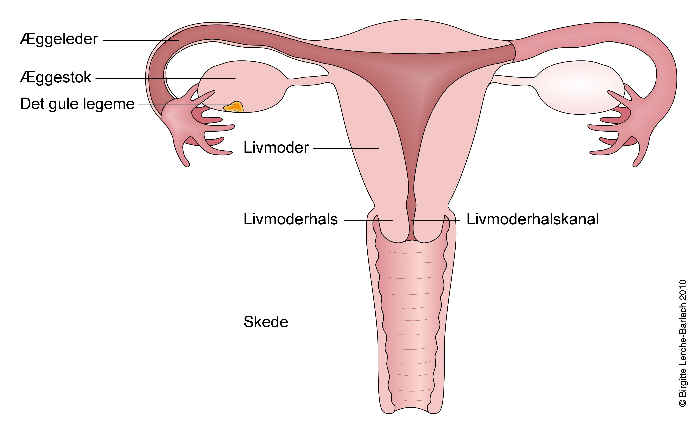

Slide 11
Øvelse: Sædceller og æg
I skal i mindre grupper arbejde ud fra følgende spørgsmål:
  Hvad er en sædcelle og hvordan er den opbygget?
  Hvordan er produktionen og modningen af et æg hos en kvinde?
  Undersøg på nettet, hvilke forskellige ting, som kan påvirke henholdsvis en sædcelle og modningen/produktionen af æg hos en kvinde? Er det hormoner, temperaturer eller noget tredje?
Når tiden er ved at være gået finder man en anden gruppe, hvor hver gruppen præsenterer sine svar.
Vi slutter af med en fælles opsamling og diskussion af de ting, som kan påvirke mandens sædkvalitet og kvindens fertilitet.

